Slide 1
Бой без правил
Кейс: введение в статистику
Notes:
Титульный слайд с фоном фирменного цвета

Slide 2
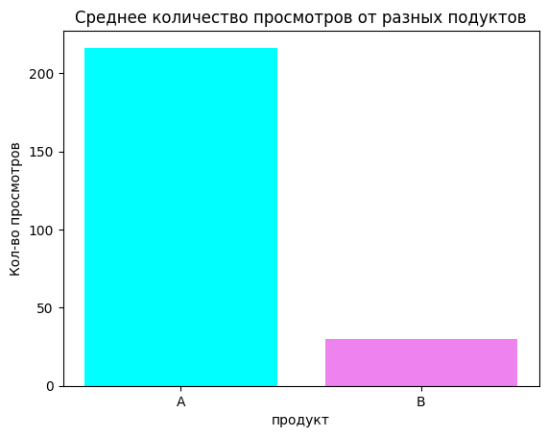

Абсолютная доминация эффективности продукта А, над В
На слайде продемонстрированно среднее количество просмотров от продуктов А и В.
Мы можем заметить насколько продукт А эффективнее В по среднему количеству просмотров в месяц
Notes:
Слайд разделитель тем с фирменным цветом и лого

Slide 3
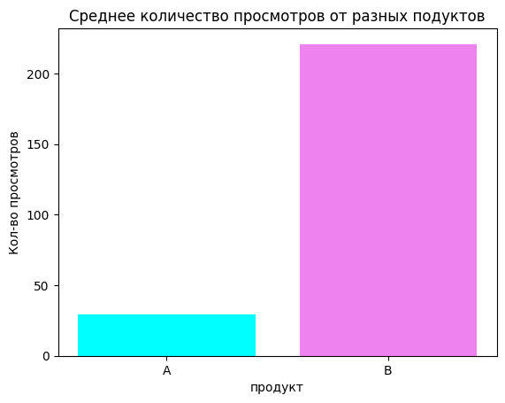
Абсолютная доминация эффективности продукта В, над А
На слайде продемонстрированно среднее количество просмотров от продуктов А и В.
Мы можем заметить насколько продукт В эффективнее А по среднему количеству просмотров в месяц
Notes:
Слайд разделитель тем с фирменным цветом и лого

Slide 4
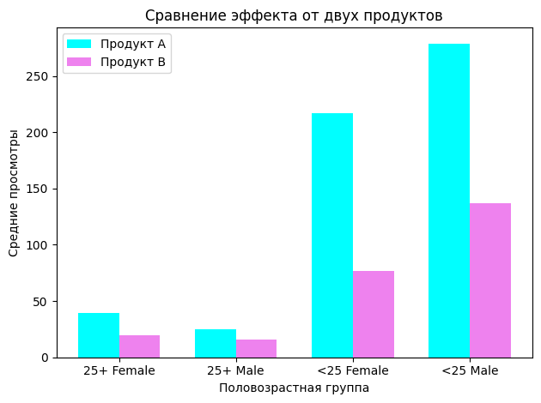
Абсолютная доминация эффективности продукта A, над В во всех половозрастных категориях
На слайде продемонстрированно среднее количество просмотров от продуктов А и В по категориям.
Мы можем заметить насколько продукт А эффективнее В по среднему количеству просмотров в месяц.
Он доминирует абсолютно в каждой половозрастной категории, поэтому продукт В не является необходимым даже при таргетированном использовании

Slide 5
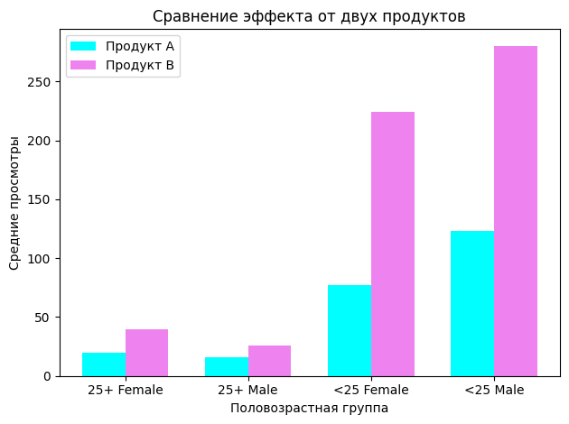
Абсолютная доминация эффективности продукта A, над В во всех поло возрастных категориях
На слайде продемонстрированно среднее количество просмотров от продуктов А и В по категориям.
Мы можем заметить насколько продукт В эффективнее А по среднему количеству просмотров в месяц.
Он доминирует абсолютно в каждой половозрастной категории, поэтому продукт А не является необходимым даже при таргетированном использовании

Slide 6
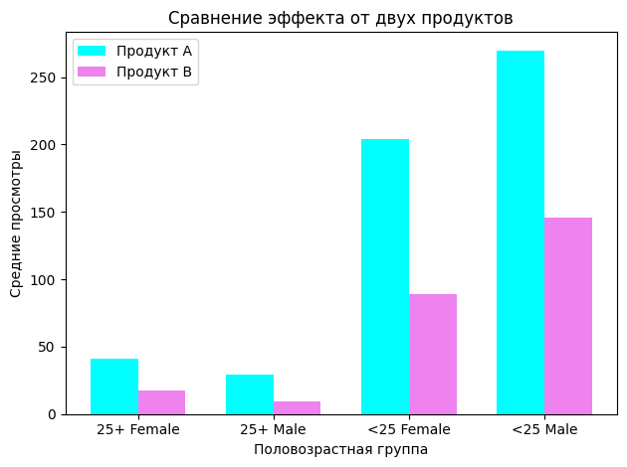
Абсолютная доминация эффективности продукта A, над В во всех половозрастных категориях
На слайде продемонстрированно среднее количество просмотров от продуктов А и В по категориям, отношение между категориями в выборках идентично отношению между ними в ген совокупности.
Мы можем заметить насколько продукт А эффективнее В по среднему количеству просмотров в месяц.
Он доминирует абсолютно в каждой половозрастной категории, поэтому продукт В не является необходимым даже при таргетированном использовании

Slide 7
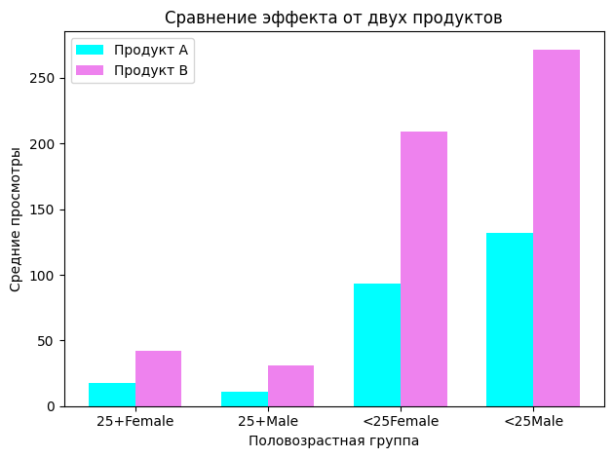
Абсолютная доминация эффективности продукта В, над А во всех половозрастных категориях
На слайде продемонстрированно среднее количество просмотров от продуктов А и В по категориям, отношение между категориями в выборках идентично отношению между ними в ген совокупности.
Мы можем заметить насколько продукт В эффективнее А по среднему количеству просмотров в месяц.
Он доминирует абсолютно в каждой половозрастной категории, поэтому продукт А не является необходимым даже при таргетированном использовании

